Slide 1

Успешные примеры работы методических сетей школ, реализующих инновационные проекты
Контактный телефон: +7(499)322-23-63
E-mail: info@almira.moscow
Адрес: 129090, г. Москва,
ул. Каланчевская, д. 32, пом. II

Slide 2
Активной работе по поддержке процесса сетевого взаимодействия школ в прошлом году способствовали два ключевых факта:
само мероприятие 2.3 ФЦПРО, в рамках которого школам предоставлены гранты, звучит как «Создание сети школ, реализующих инновационные программы для отработки новых технологий и содержания обучения и воспитания, через конкурсную поддержку школьных инициатив и сетевых проектов»
К концу периода реализации инновационных проектов школами на сайте насчитывалось порядка 100 сетей. Во многих сетях отмечалось:
большое количество участников
сами условия конкурсного отбора и заявка каждого конкурсанта включали этот аспект по созданию и развитию методической сети школ, реализующих инновационные проекты
регулярное размещение актуальных проектных материалов
анонсирование проводимых школами мероприятий
голосование участников за комментарии школ и их обсуждение

Slide 3
«Метапредметные образовательные технологии»
СОШ №18, г. Великий Новгород
Цели
Создание сети школ для отработки и диссеминации эффективных метапредметных технологий, программ воспитания и социализации, рабочих программ элективных курсов в рамках внеурочной деятельности
Апробация новой модели сетевого взаимодействия школ
Повышение эффективности использования учителями школы и школ-партнеров в образовательном процессе современных педагогических технологий, распространения полученных результатов
40 участников
6 вебинаров
Программа воспитания и социализации обучающихся
Конкурс
«Современные образовательные технологии»

Slide 4
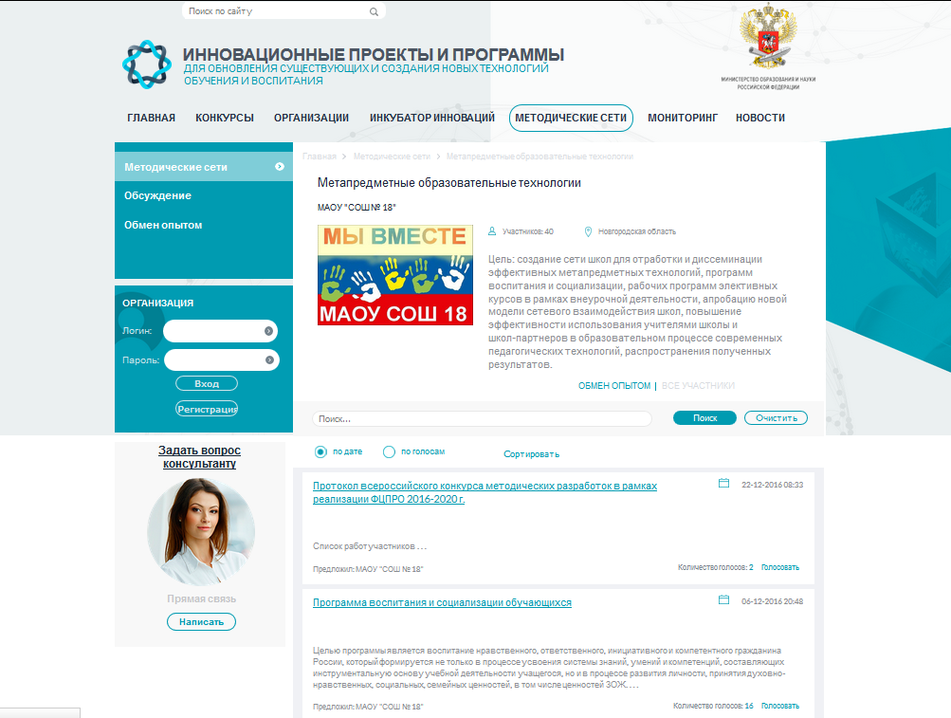
«Метапредметные образовательные технологии», СОШ №18, г. Великий Новгород

Slide 5
«Формирование профессионального сообщества молодых педагогов: разработка и реализация стратегий успеха в современном образовании»
Гимназия №40, г. Калининград
Интерактивная инновационная площадка молодых педагогов «Новые стратегии успеха в современном образовании»
Создан «Клуб молодых педагогов». Основная миссия – это повышение уровня профессионализма молодых педагогов
Проведена серия вебинаров по направлению «Стратегии успеха в современном образовании: стратегия проектного менеджмента»
Подготовлен и размещен в сети событийно-репортажный видеоролик «Инновации в образовании. Стратегия успеха»
Создан сайт «Инновационная площадка молодых педагогов «Новые стратегии успеха в современном образовании» - платформа для общения и обмена опытом

Slide 6
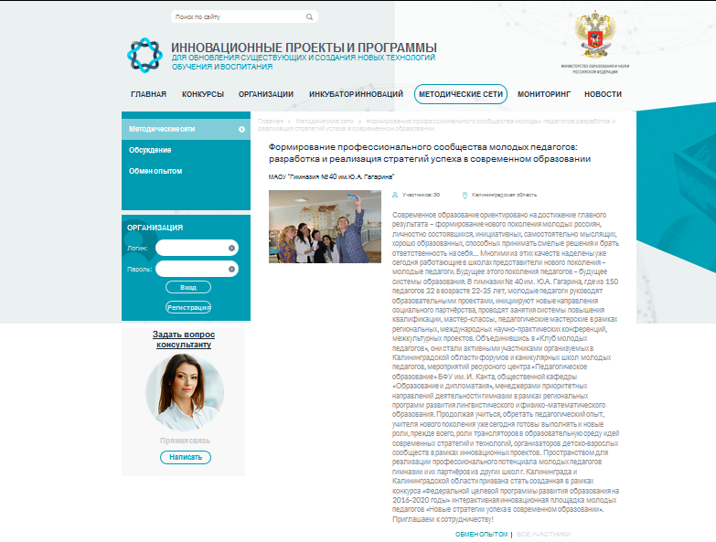
«Формирование профессионального сообщества молодых педагогов: разработка и реализация стратегий успеха в современном образовании», Гимназия №40, г. Калининград

Slide 7
«Внутришкольная система оценки качества образования»
Гимназия №32, г. Калининград
В рамках сети были предложены следующие наработки
методика оценивания эффективности реализации инновационной основной образовательной программы, ориентированной на лингвистическое образование
критерии оценки качества реализации основной образовательной программы
В рамках сети:
Проведен цикл вебинаров
Модель, на которой базируются рекомендации, была апробирована в рамках сетевого партнерства в различных регионах Российской Федерации
Организаторами сети предоставлены в общий доступ запись вебинара, презентации и дополнительные материалы
Разработаны методические рекомендации по созданию внутришкольной системы оценки качества образовательной организации на примере своего опыта

Slide 8
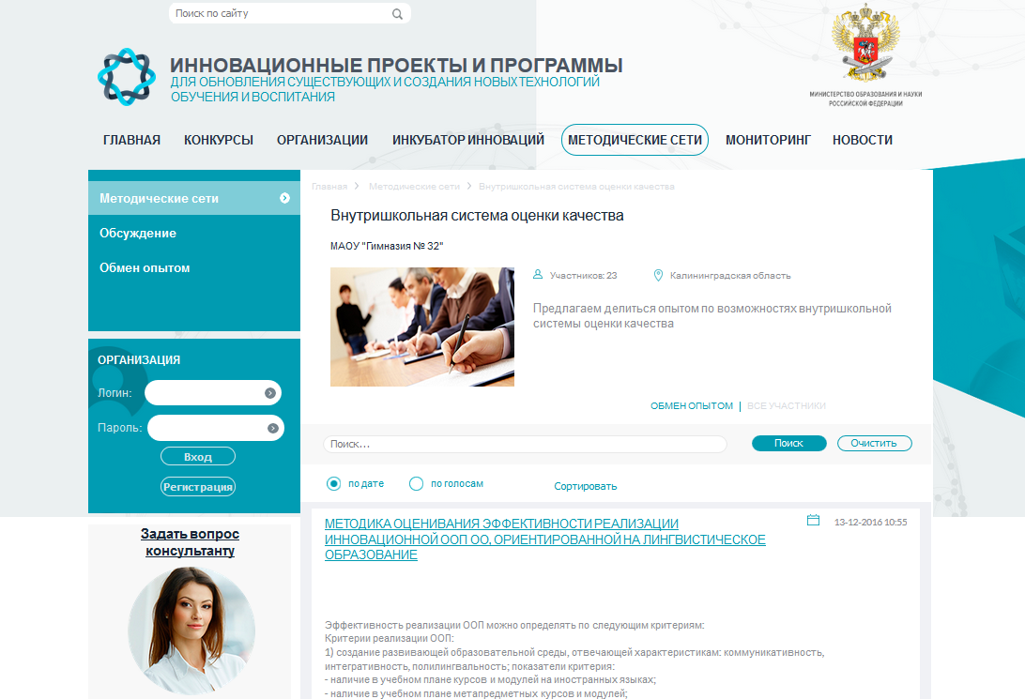
«Внутришкольная система оценки качества образования»
Гимназия №32, г. Калининград

Slide 9
«Организация открытой среды воспитания и социализации обучающихся»
СОШ №9 «Университетская», г. Липецк
В рамках сети школой предложена к реализации разработанная ей программа инновационной деятельности «Организация открытой среды воспитания и социализации обучающихся». Программа ориентирована на:
реализацию миссии школы как центра социокультурного развития
выравнивание диспропорций в качестве предоставления и разнообразии спектра культурных, спортивно-оздоровительных, образовательных услуг для населения
выстраивание единого воспитательного пространства, обеспечивающего достижение воспитательных результатов, предусмотренных федеральными государственными образовательными стандартами
Модель организации открытой среды воспитания и социализации обучающихся
8 вебинаров

Slide 10
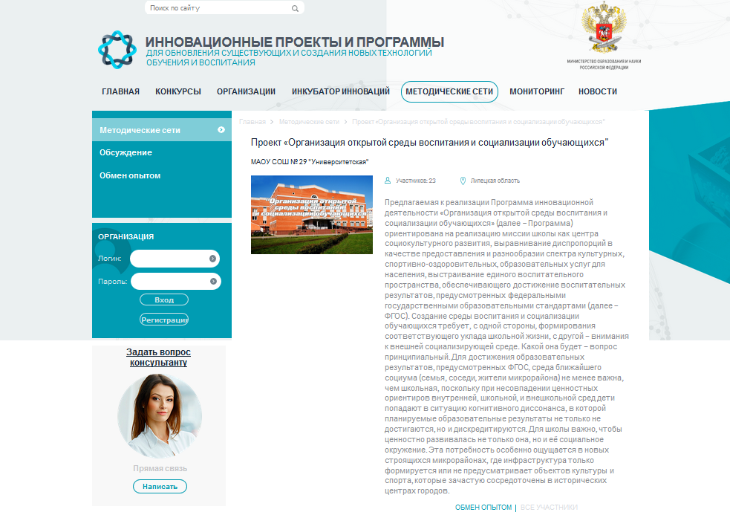
«Организация открытой среды воспитания и социализации обучающихся»
СОШ №9 «Университетская», г. Липецк

Slide 11
«Новые продуктивные практики взаимодействия семьи и школы, поддержка семейных инициатив в системе гражданско-патриотического воспитания»
Гимназия №15, г. Кострома
Материалы от создателей и участников сети
Информация о проведении акции «Письма памяти», идея которой - сохранение памяти о погибших Героях Отечества
Результаты и артефакты фестиваля творческой семьи «Когда семья вместе, и сердце на месте»
Опыт организации Литературной гостиной на тему творчества Марины Цветаевой
Новые продуктивные практики взаимодействия семьи и школы, поддержки семейных инициатив в системе гражданско-патриотического воспитания в виде методической разработки тематических лирических вечеров
Разработка семейного мероприятия «Папа, мама, я – читающая семья»

Slide 12
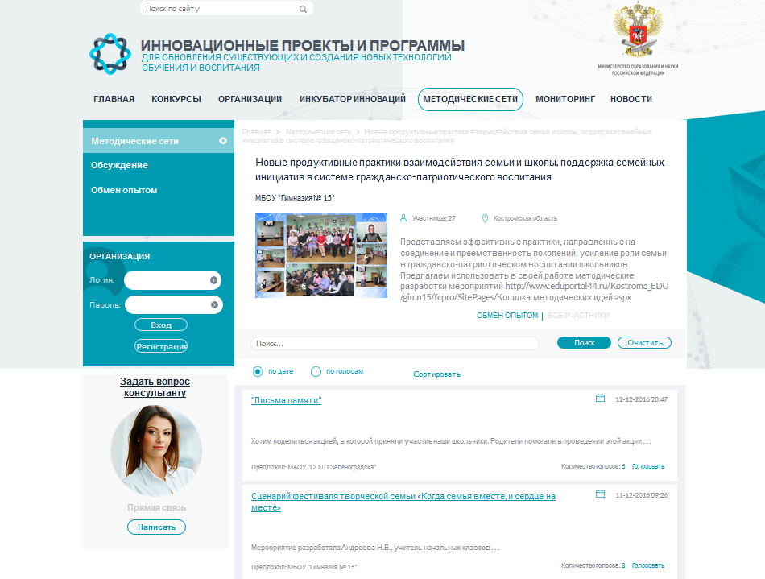
«Новые продуктивные практики взаимодействия семьи и школы, поддержка семейных инициатив в системе гражданско-патриотического воспитания», Гимназия №15, г. Кострома

Slide 13
Спасибо
за
внимание!

